Slide 1
Муниципальное дошкольное образовательное учреждение МДОУ д/с№19 с.Подлесное
День рождение в детском саду
«Педагогические секреты»
Подготовила :воспитатель подготовительной группы
«Подснежник» Васина Ирина Александровна
2024 год.

Slide 2
Что такое День рожденья? Это праздник и веселье, Это мягкие игрушки, Это дерганье за ушки, Это песня «Каравай»- Кого хочешь, выбирай! Это игры, танцы, песни, Это - целый день мы вместе!

Slide 3
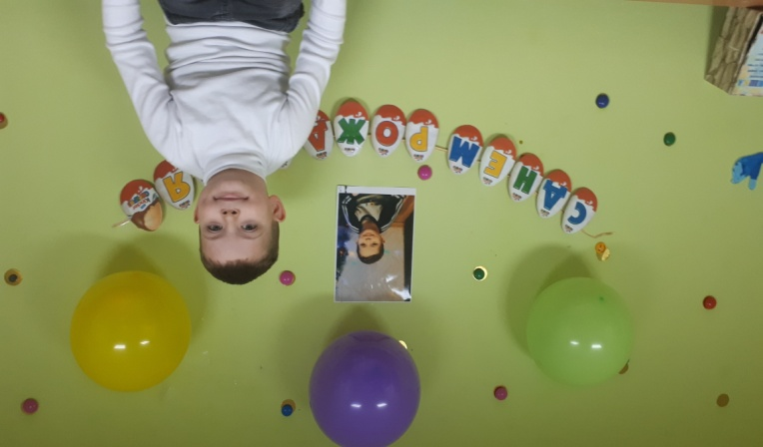
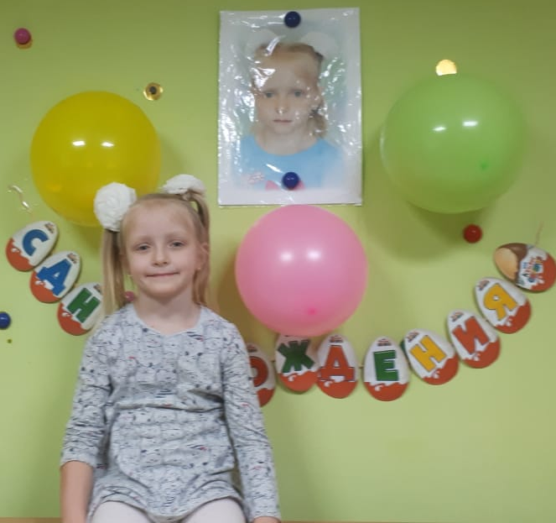
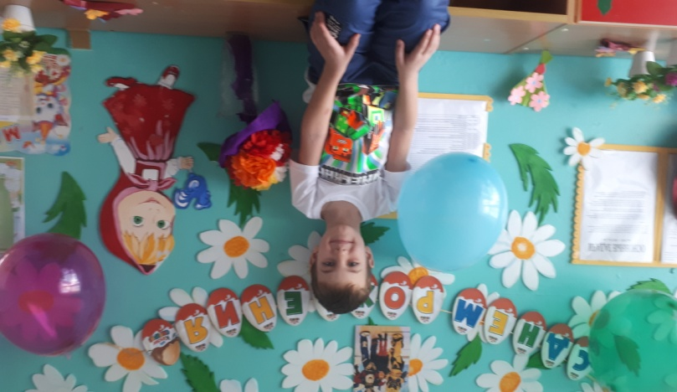
Я оформляла уголок именинника: вешала на стену фото,
рядом растяжка «С днем рождения» и конечно яркие шары,
которые придают праздничное настроение.

Slide 4
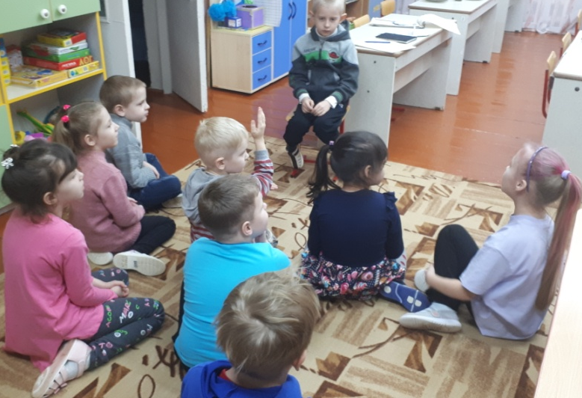
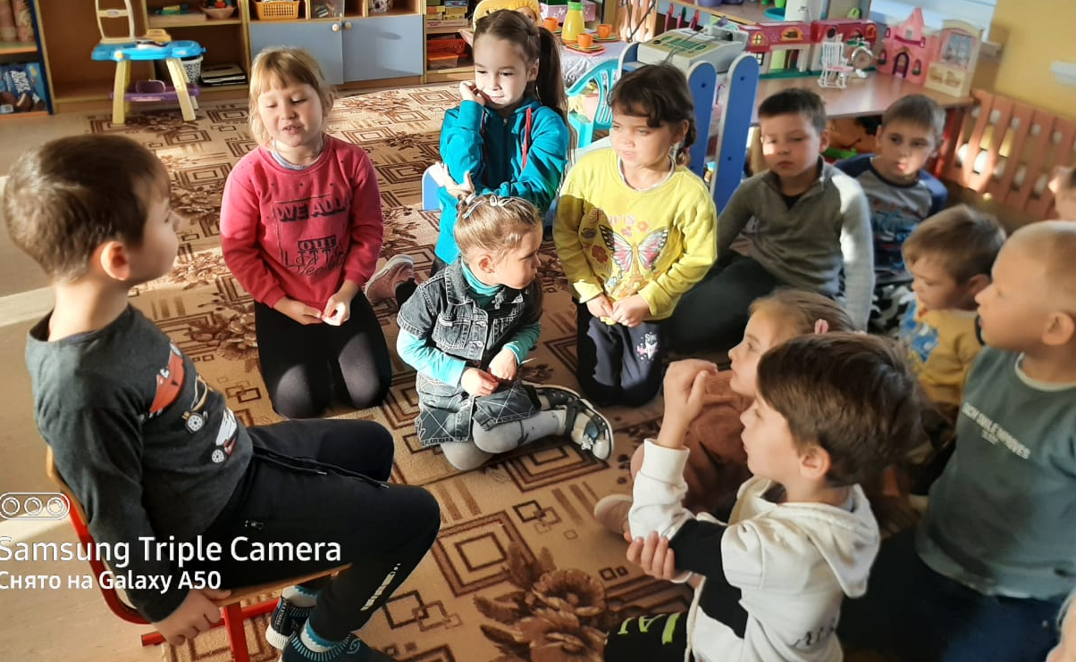
Дальше дети переходят в группу, ребенок садится на стул именинника, в это время каждый ребёнок может высказать свои поздравления и пожелания.

Slide 5
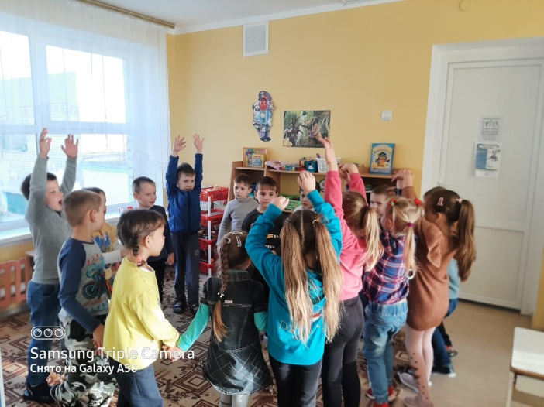
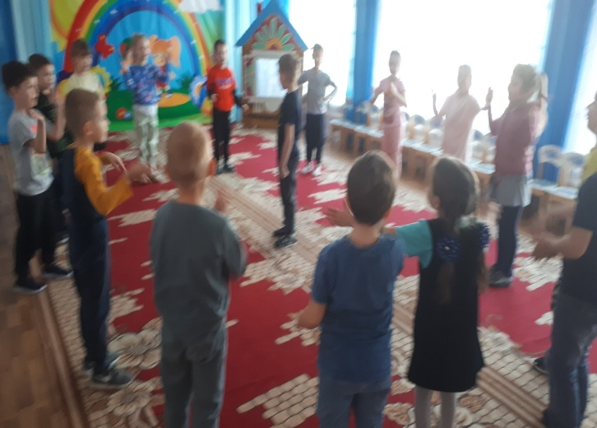
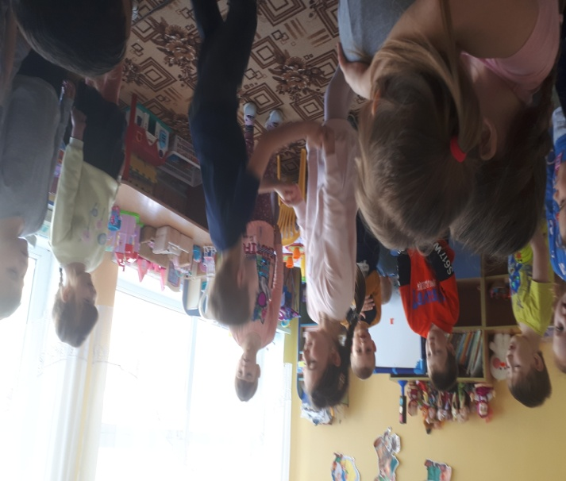
Утро этого дня начинается с «Каравая»,
исполнив его именинник, выбирает среди ребят группы,
кого он больше всех любит, и вместе танцуют в середине круга.

Slide 6
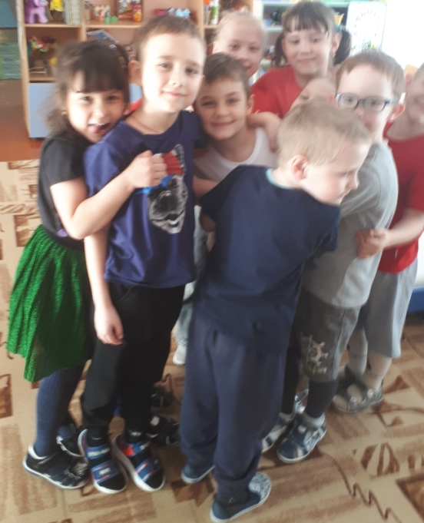
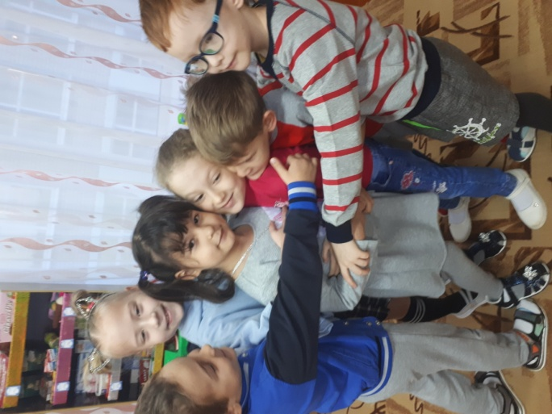
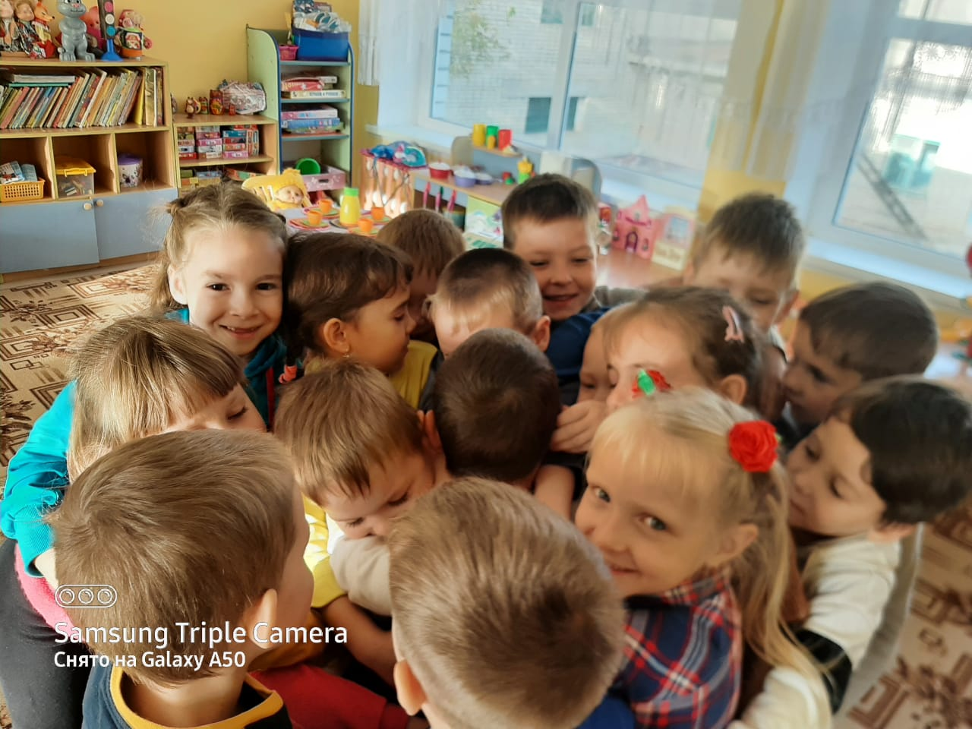
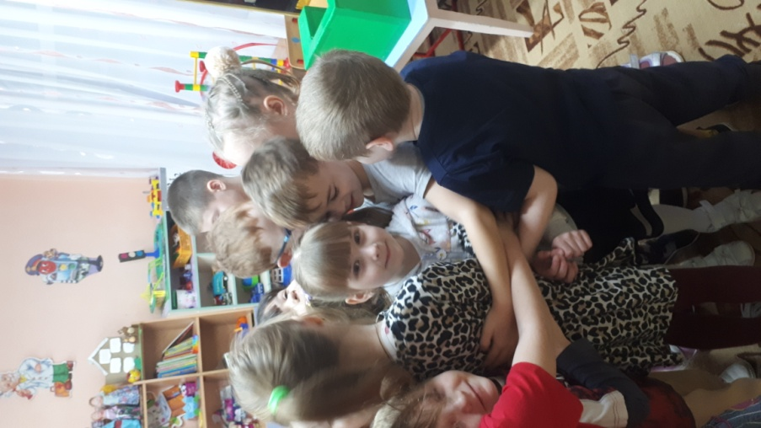
Завершив «Каравай»
все дети вместе говорят «с днем рождения»,
обнимают, и поздравляют именинника.

Slide 7
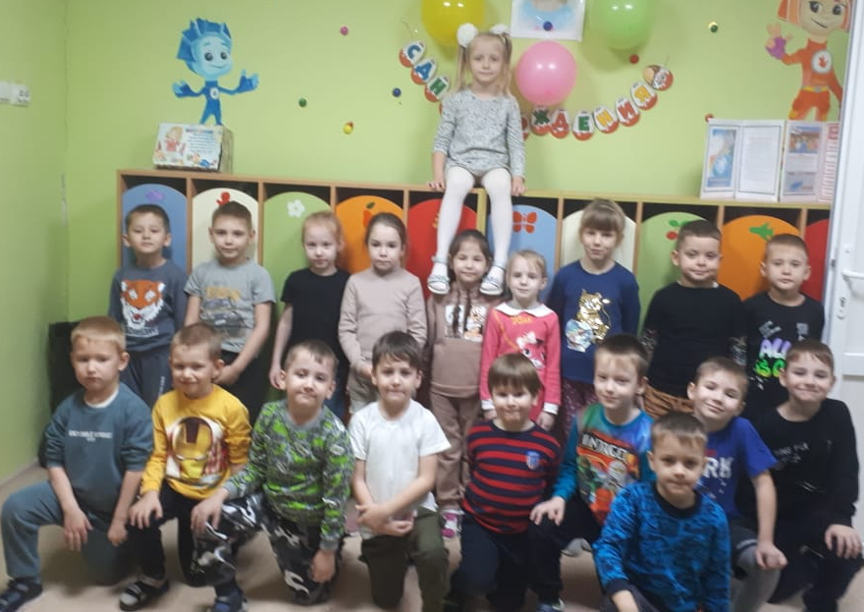
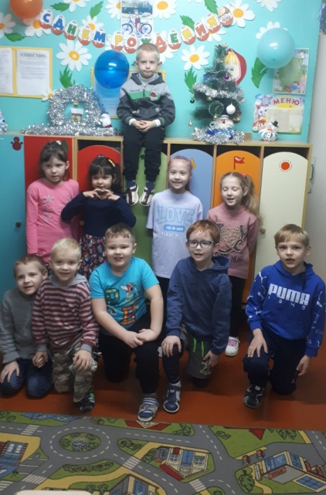
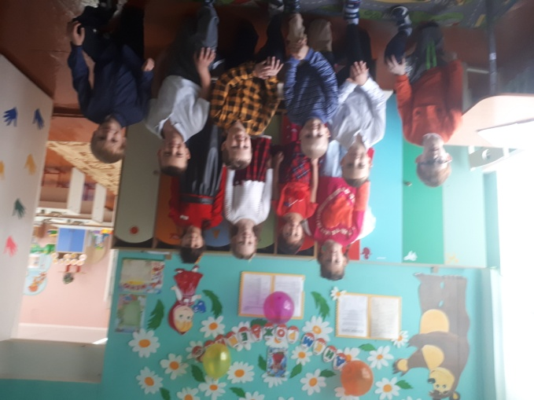
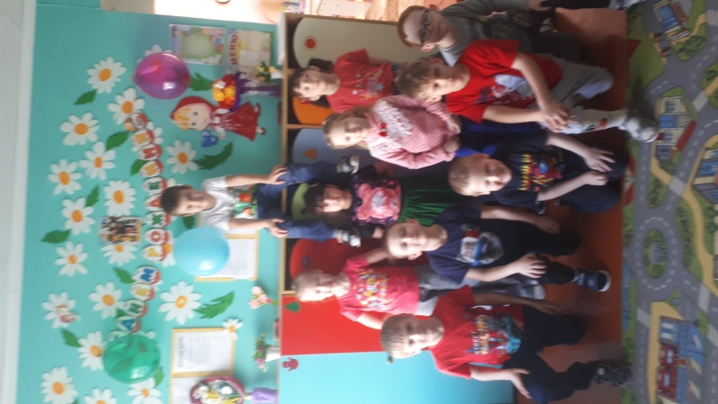
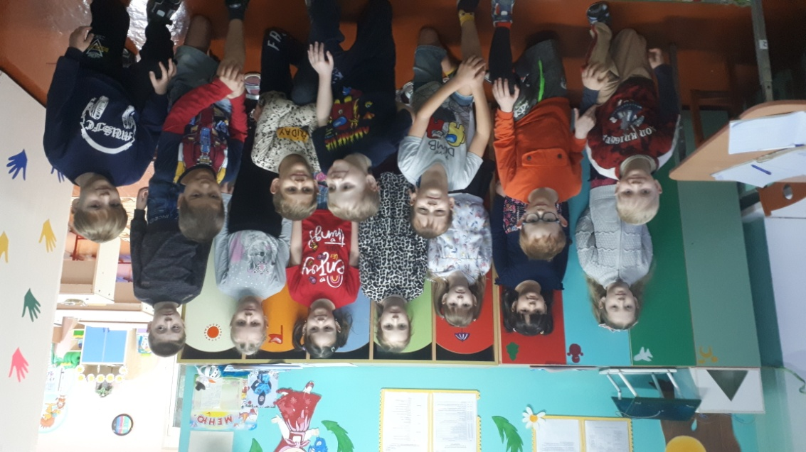
Дальше у нас начинается фотосессия.

Slide 8
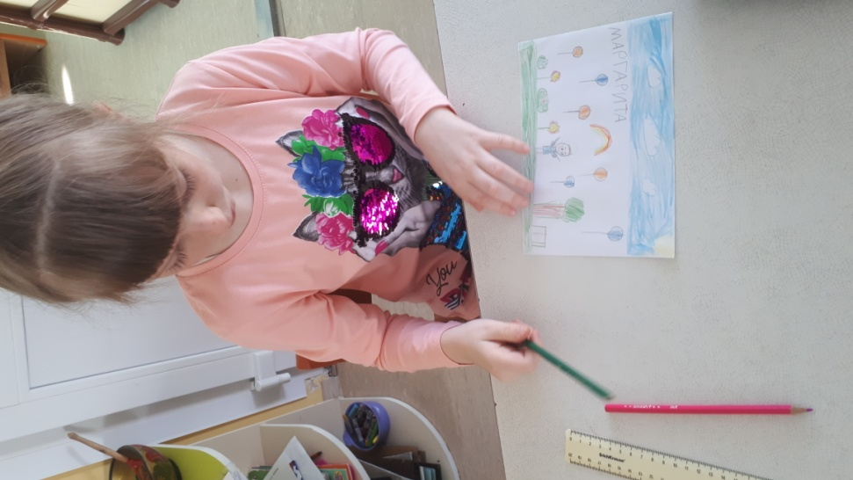
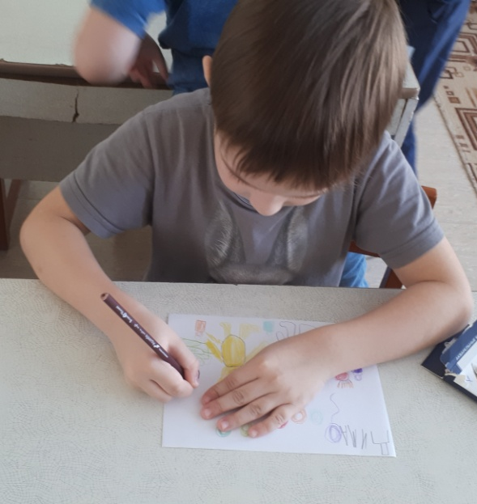
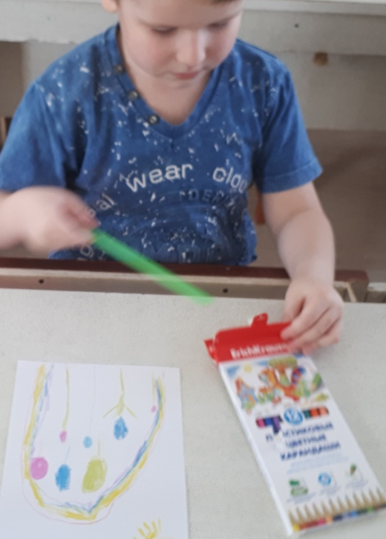
Ответным действием ребят появилась
идея в подарок и на память
нарисовать рисунки для именинника.

Slide 9
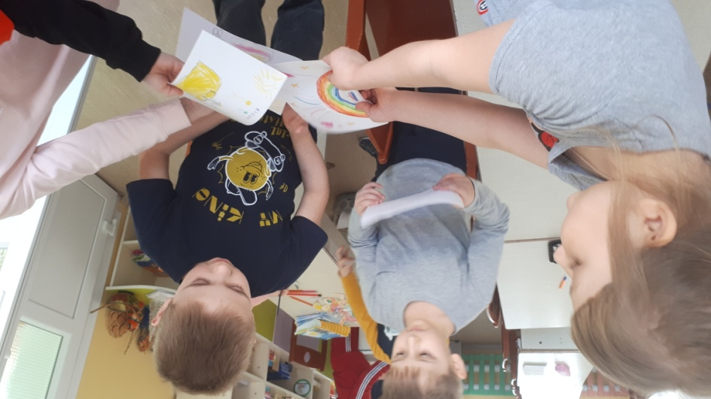
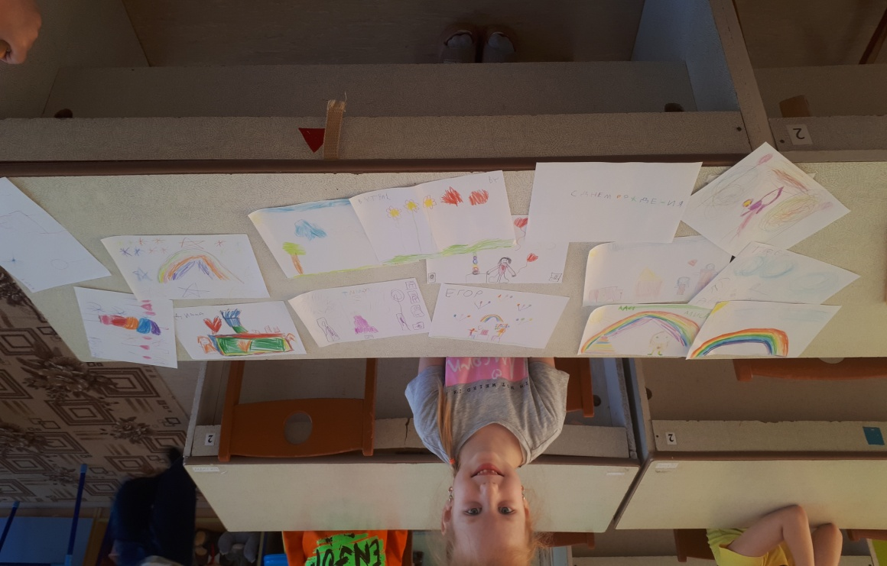
Рисунки получались очень яркие: дети рисуют торты со свечами,
фейерверки, яркие разноцветные шары, салюты, букеты цветов для девочек, машинки для мальчиков и т.д.
Рисунки свои ребята обязательно подписывают своим именем.
Чтобы, когда именинник подрастет, он мог прочитать,
чей рисунок и кто его подарил.

Slide 10
Я считаю, что это мой педагогический секрет,
потому что дети большую часть времени проводят в детском саду.
Здесь должны дети получать не только знания,
а еще и уметь получать радость и позитив
от препровождения ребенка в детском саду и это у меня получается.
Я это вижу и очень радуюсь каждой улыбке на лицах детей.

Slide 11
Спасибо за внимание

